Slide 1
المملكة العربية السعودية
وزارة التعليم العالي
جامعه الملك سعود
كلية التريبة
قسم المناهج وطرق التدريس
تخطيط وتصميم وحدة تدريسه وتحضير محتوى الدرس
(درس في التربية الحركية-درس في الالعاب الرياضية – درس في اللياقة البدنية )
اعداد الطالب :
محمد حسن الشهري
إشراف الدكتور
راشد محمد الجساس

Slide 2
مقدمة
يعد التخطيط الجيد الركيزة الاساسية للنماء والتطوير
ان العمل الناجح يجب ان يبني قبل كل شيء على تخطيط سليم وهذا يتطلب وضع خطه شاملة ومتكاملة تضم اهم العوامل التي لها صله بالموضوع
ان المخطط الناجح ينبغي ان يجعل كل مرحلة من خطته خاضعه لعملية تقويم مستمرة يبدأ ببدايتها ويستمر معها حتى الانتهاء منها
التخطيط من العمليات الاساسية في تصميم المنهج وبنائة ولذا يجب ان يكون التخطيط شاملا لجميع مكونات المنهج مستمرا حتي نهاية تنفيذه وتقويمية .

Slide 3
منهج التربية البدنية

Slide 4
تخطيط المنهج في التربية البدنية يقابل بالكثير من التساؤلات الهامة مثل
الي اين ؟
كيف تصل ؟
متي تتأكد انك وصلت ؟

Slide 5
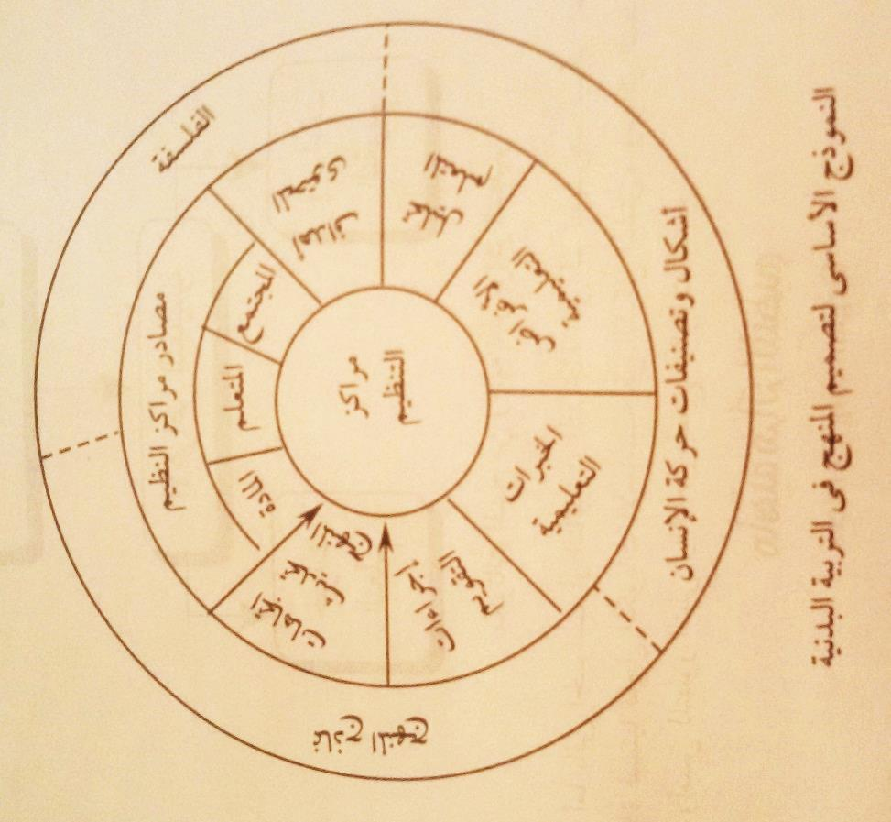
النموذج الاساسي لتصميم المنهج في التربية البدنية

Slide 6
مراكز التنظيم
يستخدم كمعيار متكامل يقود تصميم المنهج وتعرف مراكز التنظيم بانها " نقاط بؤرة وأطر مرجعية حولها ينظم المنهج .
وبالتالي فهي تساعدنا على تقرير السبب الرئيسي لتصميم المنهج وعن طريقها يتم تحديد الاتجاهات الراسية والافقية كطرق للتابع والتكامل في المنهج .

Slide 7
ولأهمية عنصر الوقت في استخدام مراكز التنظيم يمكن تقسيم المدى ( المستويات) الي
المدى الشامل لمراكز التنظيم مثل :التربية من اجل المجتمع – الصحة –
الشخصية – الروح المعنوية
المدى المتوسط لمراكز التنظيم مثل :النمو – التطور النجاح – اتخاذ القرار
المدى الدقيق لمراكز التنظيم مثل :ادراك الجسم – العمل مع الجماعة – حل المشكلات
1
2
3

Slide 8
خصائص مراكز التنظيم
هي اطار العمل الاساسي لتصميم المنهج وتنظيمه
اطر مرجعية مقصودة ومخططه مسبقا
تساعد على اعمال الفكر لمصمم المنهج في الاتجاه الصحيح
تهيئ فرصا افضل لاختيار اكثر حكمه للأهداف
تهتم بالقيم النفسية والاجتماعية كأساس وليس كتعلم مصاحب
تفرز اهدافا اكثر ارتباطا بالمحتوى
تقدم اساسا متماسكة لباقي مكونات المنهج
تعزز الارتباط خلال استمرار وتتابع المحتوى
تقلل من التفاصيل غير الهامة كما تمنع التكرار الجاف للمحتوى
تعزيز الترابط بين ما يقدم في المرحلة الابتدائية والمرحلة المتوسطة والمرحلة الثانوية .

Slide 9
مصادر اشتقاق مراكز التنظيم
المادة
المتعلم
المجتمع

Slide 10
اولا: المجتمع
تعتبر دراسة المجتمع بمثابة الاطار الحيوي الذي تنشق منه التربية اهدافها وهناك قوى اجتماعية تعتبر بعد تحليلها احد المصادر الاساسية لاشتقاق مراكز التنظيم لتصميم منهج التربية البدنية كما يلي
زيادة السكان وارتفاع معدلات القبول
التقدم العلمي وتسريع التطوير
اتجاهات السياسة التعليمية في المجتمع

Slide 11
ثانيا : المتعلم
تعتبر نظريه مراحل العمر الاكبر شيوعا بين التربويين نظرا لرغبتهم في تنظيم مناهج تلائم كل مجموعه متجانسة من الافراد ولذلك فهم يقسمون النمو الي مراحل تناظر المراحل التعليمية حيث يسعون لتقديم الخبرات والفرص التعليمية لكل طفل حسب مرحلته التي يمر بها
الخصائص التنموية للمتعلم في مراحل التعليم
- مرحلة ما قبل الروضة 4-6 مرحلة التعليم الابتدائي 6-12
مرحلة التعليم المتوسط 12-1 مرحلة التعليم الثانوي 15- 18
اهتمامات المتعلمين
التمتع بالصحة الجيدة - اللياقة الشخصية - استغلال الفرص - التحرك للمتعة - الاستخدام المبدع لوقت الفراغ - تحسين الاداء
حاجات المتعلمين
الاحتياجات التربوية - المجال المعرفي - المجال الانفعالي - المجال الحركي

Slide 12
ثالثا: المادة
تعتبر المواد التي يتلقاها الطالب من اغلب المصادر الشائعة كمركز تنظيم لتصميم منهج التربية البدنية
وعلى الرغم من اختلاف البيئات الا اننا والي الان لازلنا نرى ان منهج التربية البدنية موحد رغم اختلاف البيئات

Slide 13
دليل منهج التربية البدنية
اطار مكتوب للمحتوى الاساسي الواجب تغطيته في وحدة معينة او مهارة معينة من هذه المادة .

Slide 14
لجنة إعداد دليل المنهج
- مستشار التربية البدنية
- مدير عام التربية البدنية
- موجهي اوائل
- خبراء اكاديميين في مناهج التربية البدنية
- خبراء اكاديميين في طرق تدريس التربية البدنية
- خبراء الاعلام الرياضي
- مدرسين متميزين من اصحاب الخبرة الطويلة

Slide 15
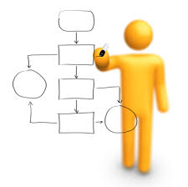
العناصر الاساسية في دليل المنهج
التعريف بالمادة الدراسية
المستوى الدراسي
الاهداف العامة للمادة الدراسية
وصف المقرر
تحديد الوحدات
تخطيط الوحدات
انشطة اضافيه للمقرر
أنشطة تقويم المقرر

Slide 16
تنظيمات المنهج
ب – التنظيم المنطقي :
تعرض وتقدم المادة في المنهاج حسب الترتيب المنطقي لها و التأكيد هنا على المفاهيم الرئيسية و المبادئ الأساسية لهذه المادة. ويعتبر هذا التنظيم ملائماً للفهم الناضج وللطلبة في مستويات لاحقة في المدرسة
مثال/ بعض مهارات الجمباز - العاب القوي الزانة الرمح .
أ- التنظيم السيكولوجي :
يأخذ بعين الاعتبار نضج المتعلم وخبراته و استعداداته. وهذا التنظيم يكون أكثر ملائمة للأطفال قليلي النضج نسبياً و الصفوف الدنيا بشكل خاص
وفي هذا الأسلوب ينظم محتوى المنهج بما يتناسب مع ميول الدارسين وحاجاتهم وقدراتهم واستعداداتهم ومدى استفادتهم .
مثل
تعلم مهارة الوثب الثلاثي في الصف الثاني الابتدائي

Slide 17
مكونات محتوى المنهج المدرسي
النظريات والمبادئ
التعميمات
المفاهيم
الحقائق

Slide 18
المكون الأول: الحقائق
- يبلغ طول ملعب كرة القدم المتفق عليه دولياً مائة وعشرة أمتار.
المكون الثاني : المفاهيم
ملعب – نادي – مباراة – تدريب – تمرين – مصارعه – ملاكمه – سباحه – مبارزة
المكون الثالث: التعميمات
تزاد اللياقة البدنية لدي اللاعب إذا ما استمر في التدريب الرياضي
المكون الرابع :النظريات والمبادئ
لا يجوز الاعتداء على الحكام الرياضيين لأي سبب من الأسباب ومن يفعل ذلك يعرض نفسه للعقوبات المنصوص عليها في لوائح الاتحاد الدولي الرياضي

Slide 19
معايير تنظيم المحتوى
الاستمرار
النمو
معايير اختيار المحتوى
صادقا
صحيحا
مهما
نافعا
مناسبا
مرتبطا بالواقع
مواكبا
متسقا بالأهداف
قابلا للتعلم
ملبيا لرغبات المتعلمين
الشمول
التكامل
التتابع
التراكم
التدرج
التوازن
التمركز

Slide 20
التخطيط
مفهومه – انوعه – عناصر تخطيط الدرس
امثلة ونماذج عملية

Slide 21
مفهوم التخطيط
الجهد الفكري لرسم الصورة المستقبلية للشيء المراد التخطيط له في ضوء رصد المتغيرات المستقبلية والمتوقعة وايضا المتغيرات المؤثرة على التخطيط من الداخل والخارج وتتحقق كفاءة التخطيط وفاعليته على سلامة تقدير حساب الزمن والجهد والتكاليف من جهة وتناسب الامكانات والاهداف من جهة اخري

Slide 22
التخطيط للتدريس
التخطيط للتدريس يتم من خلال مستويات متدرجة هي
اعداد الدرس
تخطيط الدرس
تخطيط الوحدات
التخطيط السنوي

Slide 23
التخطيط السنوي ( طويل المدى )
التخطيط السنوي ( طويل المدى )
في هذا المستوى يقرر المعلم ما سيفعله خلا العام الدراسي مع كل صف من الصفوف الدراسية لكي تتحقق الاهداف التعليمية المقصودة وحقيقة فان وزارة التربية والتعليم قد قامت بوضع منهاج لكل صف دراسي يحدد نسبة الاهداف العامة للمنهج وكذلك قامت بتقسيم كل فصل دراسي الي اربع وحدات بحيث كل وحدة تدرس خلال شهر ومن هذه الوحدات يتم تحضير الدروس .
ويشمل التخطيط طويل المدى المراحل التالية
وضع الاهداف
تنظيم المحتوى
التخطيط السنوي او الفترى
وفي الخطوة الثالثة التي هي من شان معلم التربية البدنية
ولامانع من ان يشرك الطلاب في التخطيط والاختيار
نموذج
نموذج
معلم

Slide 24
فقبل بدء العام الدراسي، ينبغي على المعلم القيام بإعداد خطة طويلة المدى، وذلك بالرجوع إلى التوجيهات التربوية والأهداف التعليمية العامة للمادة ودليل منهج المادة، ثم تحديد الوحدات التعليمية أو الموضوعات التي ستدرس خلال العام الدراسي بفصليه الدراسيين.
ينبغي على معلم التربية لبدنية مراعاة ما يلي:
1- الإلمام الجيد بطبيعة مادة التربية البدنية، وفلسفتها، وأهدافها.
2- دراسة مستويات الطلاب وقدراتهم البدنية والذهنية، من حيث ( السن، الميول، الرغبات، الاحتياجات، الاستعدادات، المستوى الحالي في المهارات الحركية والقدرات البدنية، مستوى تحصيلهم الدراسي).
3- دراسة وضع المدرسة من حيث سعتها وإمكانياتها، وكذلك الميزانية المخصصة للتربية البدنية في المدرسة.
4- أن يكون محور الخطة الأساس هو [الطالب]، وكل ما يكفل تشجيعه على التعلم واكتسابه الخبرات التربوية.
5- اختيار الأساليب التدريسية، والوسائل التعليمية، والتقويمية المناسبة، تبعًا للأهداف الموضوعة وخصائص الطلاب، والإمكانيات والأدوات المتاحة، إضافة إلى خبرات المعلم نفسه وقدراته.
6- وضع جدول زمني لتنفيذ الخطة لكل صف دراسي على حدة.
7- مراعاة توافر صفة المرونة في الخطة، بحيث يمكن التعديل في أي جزء من أجزائها عند الحاجة إلى ذلك.

Slide 25
تخطيط الوحدة الدراسية (متوسط المدى )
الوحدات التعليمية (( هي خبرات متوالية وغير مجزأه تدور حول موضوع معين ))
مدة الوحدة الدراسية تتراوح من شهر الي شهر ونصف ويتم تدريسها بواقع حصه الي حصتين اسبوعيا تبعا للمرحلة الدراسية وتتمثل الوحدة في جوانب صحية ومهارية ومواصفات قانونية .
الوحدة التعليمية هي قسم او جزء واحد من البرنامج السنوي وتبعا لاطار العمل الذي يتم اختياره يمكن ان يكون محتوى الوحدة منظما حول مجال واحد
بالرغم من انه لايوجد شكل ثابت لخطة الوحدة الا انها عادة تتكون من البنود التالية
عنوان الوحدة : يتصف بالجاذبية والتشويق ويعكس ما بالوحدة من افكار
اهمية الوحدة (لماذا هذه الوحدة لهذا الصف تحديدا )
محتوى الوحدة (عرض ووصف لها وعدد دروسها وموضوع كل درس والزمن المناسب للوحدة ودروسها
الاهداف العامة (مدى ارتباطها بخبرات الوحدة والي أي مدى تحقيقها للأهداف العامة المقررة)
الاهداف الاجرائية للوحدة : وجداني – مهاري - معرفي
الانشطة التعليمية : وتهتم بنمو التلميذ
مصادر التعلم : خبرات الطلاب – الكتاب المدرسي- دليل المعلم – كتب ومراجع
الاختبار والتقويم : لابد ان تقرر لكل وحدة تعليمية
نموذج

Slide 26
تخطيط الدرس اليومي ( قصير المدى)
يعد تحضير الدرس هو الخطوة النهائية في التخطيط للدروس. وعلى أساس التخطيط العام للمنهج المتمثل في التخطيط لتدريس الوحدات التعليمية في العام الدراسي.، وينبغي على المعلم النظر إلى هذا التخطيط على أنه مرحلة التفكير التي تسبق تنفيذ الدروس والتي في ضوئها يتم اتخاذ القرارات التي تجيب عن التساؤلات التالية:
1- ما الأهداف التي يراد تحقيقها خلال هذه الدروس؟
2- ما أفضل الطرق والوسائل التعليمية لتحقيق هذه الأهداف؟
3- ما الإمكانات اللازمة لتحقيق هذه الأهداف؟
4- ما أنسب أوجه النشاط التي يجب اختيارها وفقاً لأهميتها النسبية، بما يتوافق مع احتياجات المتعلمين والوقت المخصص للدروس؟
5- ما أنسب الوسائل لتقويم نتائج عملية التعلم في هذه الدروس؟
نموذج

Slide 27
تحضير الدرس
يفضل عند تحضير الدرس أن تكتب الأهداف السلوكية للدرس بشكل أفقي، حيث تحقق هذه الطريقة في التحضير التفاعل الأفقي للأهداف مع بقية العناصر(طريقة التدريس، الأنشطة التعليمية، الوسائل التعليمية، الأدوات والتجهيزات، أساليب التقويم)؛ وهذه الطريقة في كتابة الأهداف السلوكية للدرس تساعد بصورة أفضل على اختيار الطريقة التدريسية المناسبة والأنشطة والوسائل التعليمية والأدوات والتجهيزات الخاصة بالدرس كما أنها تساعد على اختيار أساليب التقويم التي يمكن بواسطتها معرفة مدى تحقق هذه الأهداف.
ويمكن أن تكتب الأهداف السلوكية للدرس بشكل رأسي ، ويتم في هذه الطريقة التفاعل الرأسي للأهداف مع بقية العناصر. لكن بشرط التنبه إلى أن يكون اختيار هذه العناصر مساعداً في تحقيق أهداف الدرس بشكل مناسب؛ لأن إغفال هذا الأمر ربما يجعل تفاعل العناصر مع بعضها معدوماًً وبالتالي يكون تحقق الأهداف السلوكية للدرس لدى الطالب ضعيفاً
خبرة تعليمية
أفقي
رأسي

Slide 28
عناصر تخطيط درس في مجال التربية البدنية
البيانات العامة للدرس - زمن الدرس
اهداف الدرس - مقدمة الدرس
الاعداد البدني - الالعاب الجماعية
الرياضات الاساسية - التشكيلات المستخدمة
الادوات - الختام
التقييم

Slide 29
شكرا لحسن استماعكم
الي اللقاء

